Slide 1
Serpula lacrymans
Kućna gljiva

Slide 2
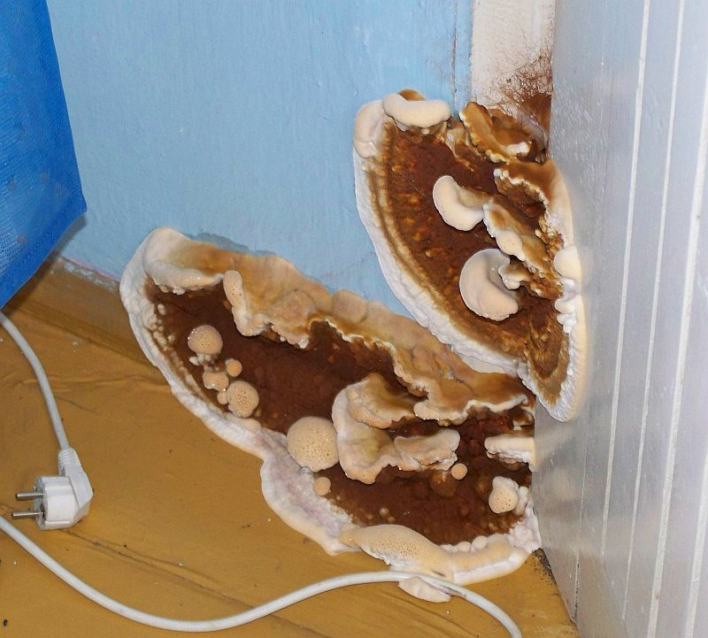
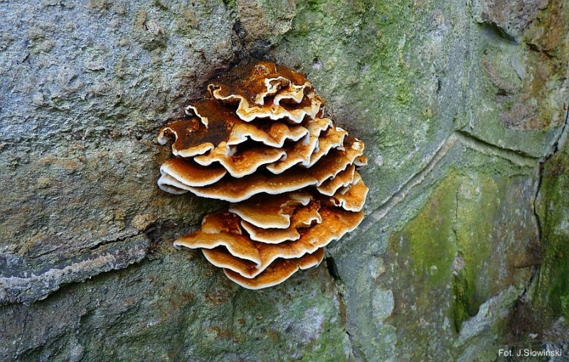
Kućna gljiva je jedna od najvažnijih lignikolnih gljiva sa aspekta destrukcije drveta. Izaziva mrku prizmatičnu trulež četinarskog, ali i lišćarskog drveta. Najčešće se može naći kao razarač drveta u objektima, gde napada čitave konstrukcije, stolariiju, nameštaj i parket. Najčešće se polodonosna tela formiraju na doprozornicima, dovratnicima, opšivnim pervajz lajsnama, u uglovima korpusa kreveta, ormara i sl. Dešava se da se plodonosna tela pojave i na spoljnim zidovima objekta.

Slide 3
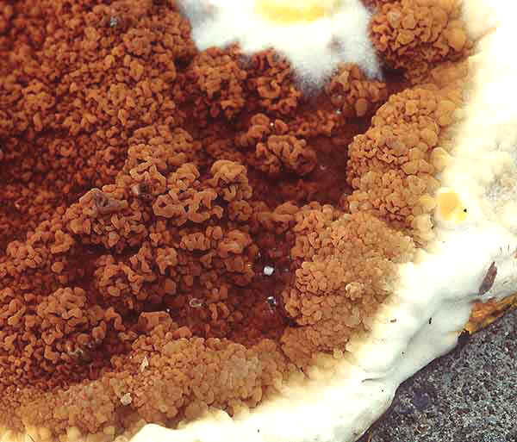
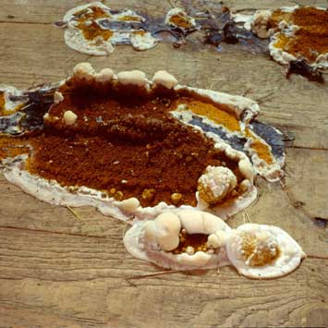
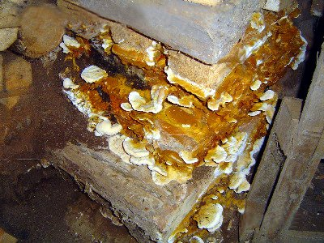
Karpofore su ili priljubljene uz supstrat, ako se radi o horizontalnim površinama, ili su u obliku konzola, kada se formiraju na vertikalnim površinama. Mlada plodonosna tela su sivkaste ili bele boje, kasnije himenofor postaje crvenkast zbog obrazovanih spora, oivičen belom micelijom.
Naziv „ lacrymans“, što znači „koji plače“, potiče od sjajnih kapljica koje se pojavljuju na površini micelije, a koje luči sama gljiva. S. lacrymans zapravo tokom dejstva na drvnu materiju, vrši sintezu vode, koju otpušta metabolizmom, dovodi se u „stanje plakanja“, tako da napadnuto drvo dobija vlagu koja je gljivi potrebna za njen dalji razvoj (Findley, 1953).

Slide 4
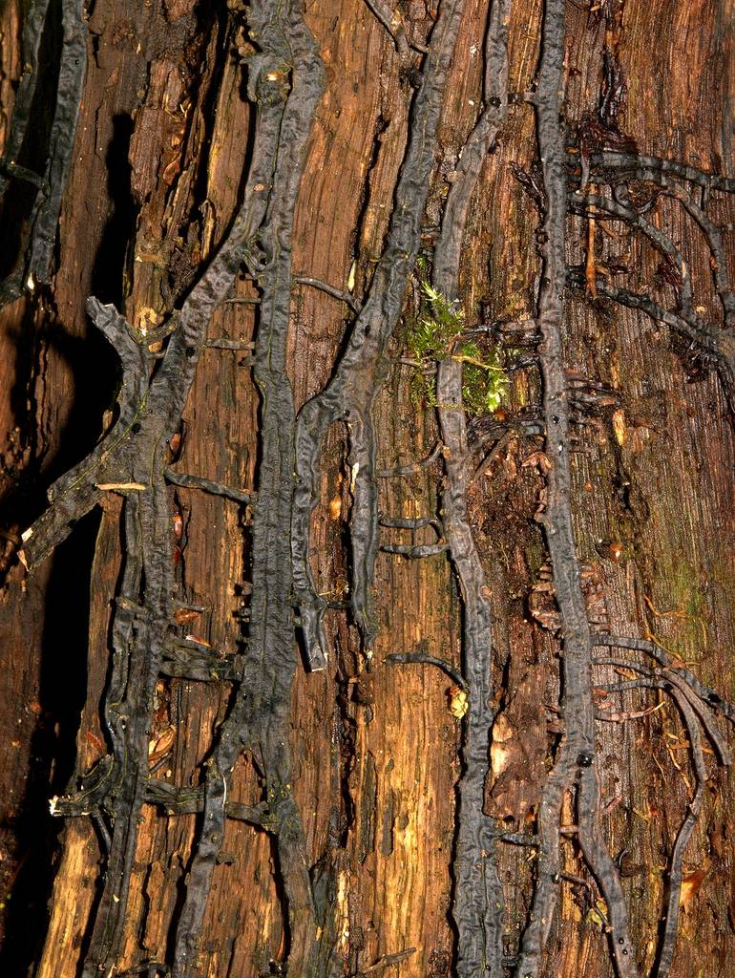
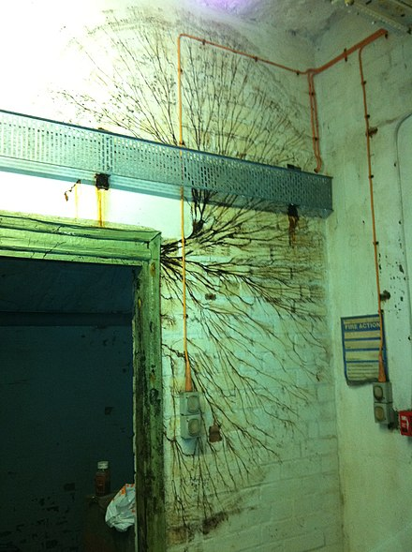
Kućnu gljivu čini jako opasnim i veoma teško iskorenjivim destruktorom, formiranje debelih niti - rizomorfi, koje nastaju uzdužnim spajanjem hifa. Uloga im je da sprovode vodu sa hranljivim materijama od mesta gde se formirala do udaljenih, krajnjih ivica njenog rasta., a u nepovoljnim uslovima i preživljava. Na ovaj način, pomoću rizomorfi, kućna gljiva napada obližnje drvo, koje je bilo relativno suvo i uspeva da se širi na velike udaljenosti. Rizomorfe su sposobne da prolaze kroz beton, ciglu, gips i slične materijale. U suštini, rizomorfe prolaze kroz pore i pukotine u ciglama i betonu, kroz malter kojim je zid od cigala spojen. Gljiva ne uzima nikakve hranljive materije iz ovakvih materijala, iako se pretpostavlja da soli kalcijuma iz njih doprinose razvoju kućne gljive (www.property-care.org).

Slide 5
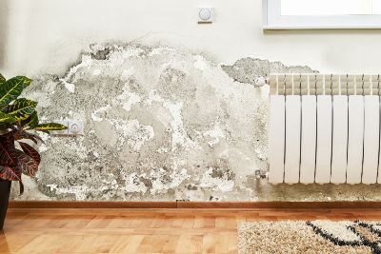
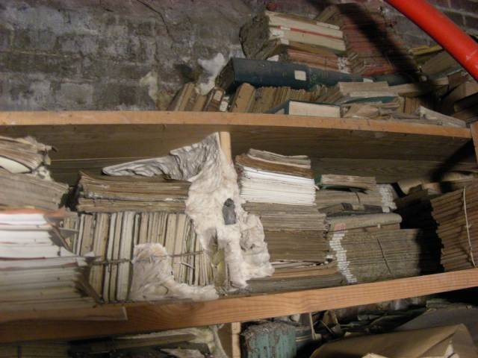
Rizomorfe se u objektu najčeše šire između cigli i maltera, prorastu sve zidove i dostignu dužinu i od nekoliko desetina metara, pre nego što napadnu drvo. Zbog ovakvog načina osvajanja prostora, gljivu je vrlo teško otkriti na vreme. Kada se uoče simptomi napada obično je kasno jer su drv. Predmeti (parket, nameštaj, konstrukcije, drv. Stepeništa i dr.) već truli.Procenjuje se da od momenta napada pa do potpune dekompozicije drveta dolazi za 2 do 4, eventualno 6 meseci, što zavisi od lokalnih uslova temperatire i vlage. Kućna gljiva se najbolje razvija na sobnoj temperaturi 19-20⁰C.Ugroženi su ne samo drvo već i drugi materijali koji sadrže celulozu (knjige npr.).

Slide 6
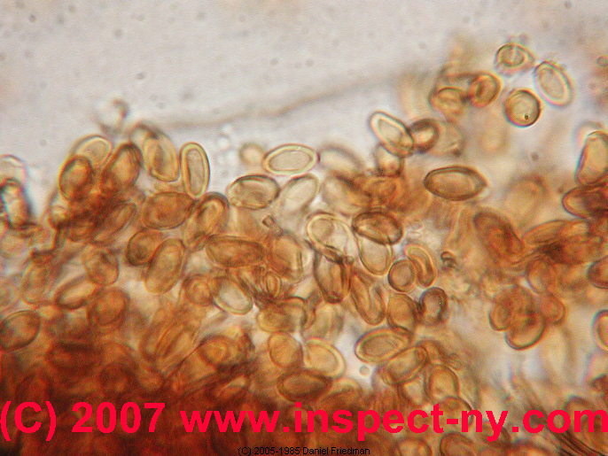
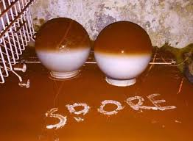
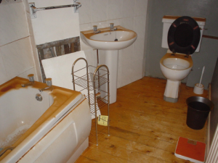
Plodonosno telo kućne gljive proizvodi impozantan broj spora. Spore su boje rđe, crvenkaste i formiraju se po celoj površini plodonosnog tela, osim u uzanoj zoni na ivicama, koja je sivkastobele boje, plodonosno telo poprima rđavo-crvenu boju.
Procenjeno je da 1 plod.telo proizvede u min oko 50 miliona spora. U prostoriijama, u kojima ima više većih plod.tela, sve površine mogu biti pokrivene sporama u debelom sloju, pa izgleda kao da je sve pokriveno crvenom prašinom. Kroz pukotine na podnim oblogama, spore mogu preći i u druge prostorije, u kojima nema kućne gljive (Findley , 1953).

Slide 7
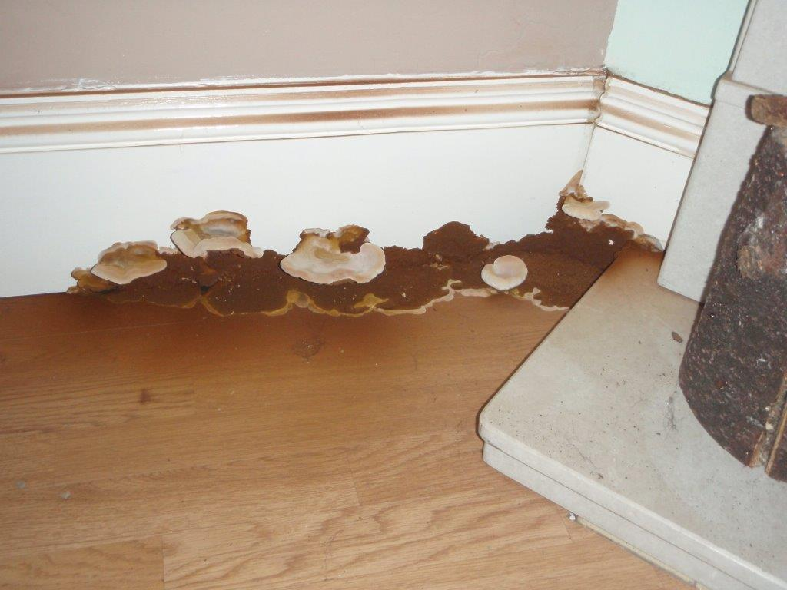
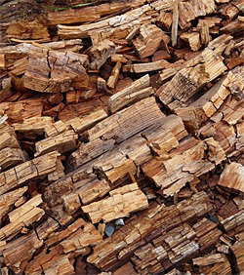
Proces destrukcije drveta se odvija veoma brzo, kad na kraju dolazi do formiranja plodonosnih tela i to na skrovitim mestima sa manje direktne svetlosti (iza regala, kreveta, unutar kutija kreveta, na ivici zida i parketa, u ormanima sa knjigama, u podrumima, ispod stepeništa, na štokovima vrata i prozora i sl. Plod. tela vrlo brzo i obilno sporulišu, a same spore predstavljaju alergene, pa su i opasne po ljudsko zdravlje, naročito kod osobama sa bolestima respiratornog sistema, starijih ljudi i dece.
Prvi simptom napada kućne gljive,koji se uočava je talasavost površine drveta,bez obzira da li je lakirano, farbano ili ne. Prostorije imaju miris na buđ. U poodmakloj i završnoj fazi drvo se raspada u obliku prizmi, a samo trulo drvo je relativno suvo i meko i veoma lagano.

Slide 8
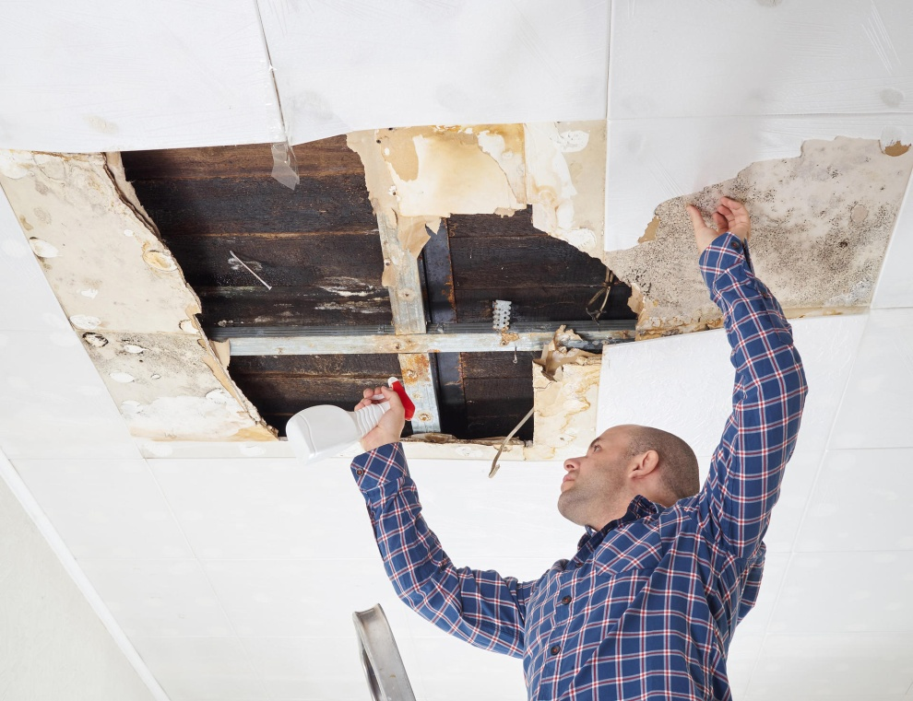
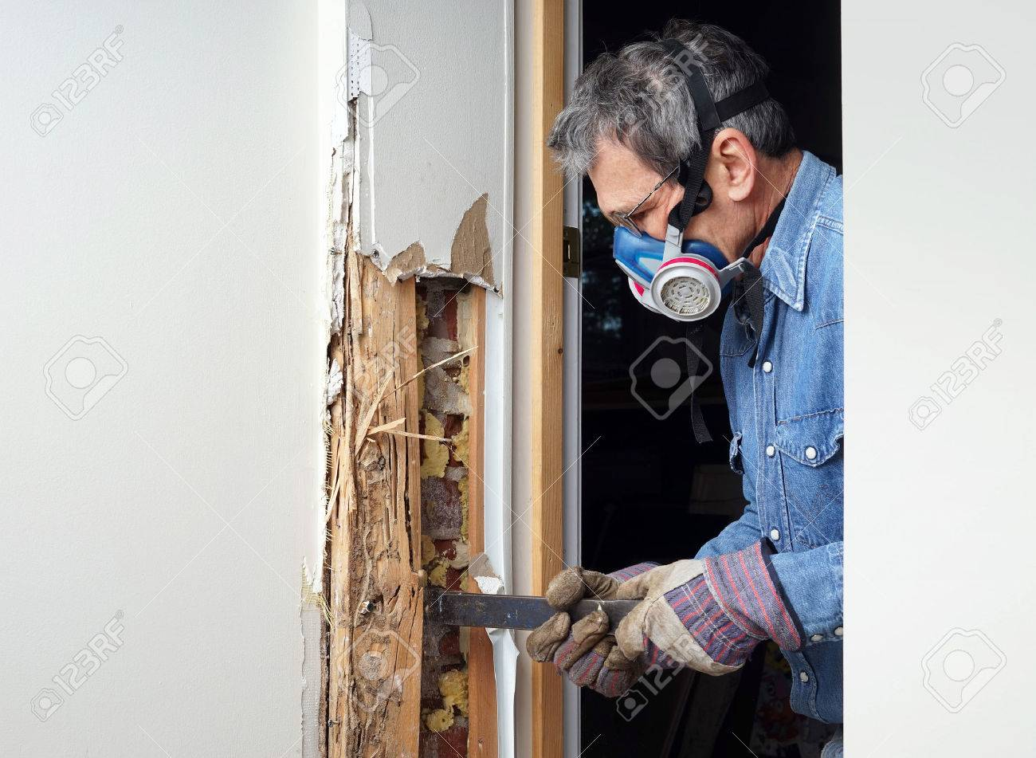
Proces sanacije je veoma složen i komplikovan i zahteva angažovanje iskusnih stručnjaka za zaštitu drveta. Često se radi o izvođenju zamašnih građevinskih radova što naravno podrazumeva i visoke troškove. Sanacija mora biti izvedena sa apsolutnim uspehom, jer svaki propust sigurno rezultira ponovnom pojavom gljive. Poznato je da gljive imaju sposobnost razvoja čitave kolonije iz samo jedne preživele ćelije, pa ovo jasno upućuje na posledice nestručno izvedene sanacije.
Sam proces sanacije objekta podrazumeva detaljan pregled celog objekta,a zatim pripremne radnje koje često za vlasnika objekta mogu biti veoma šokantne.

Slide 9
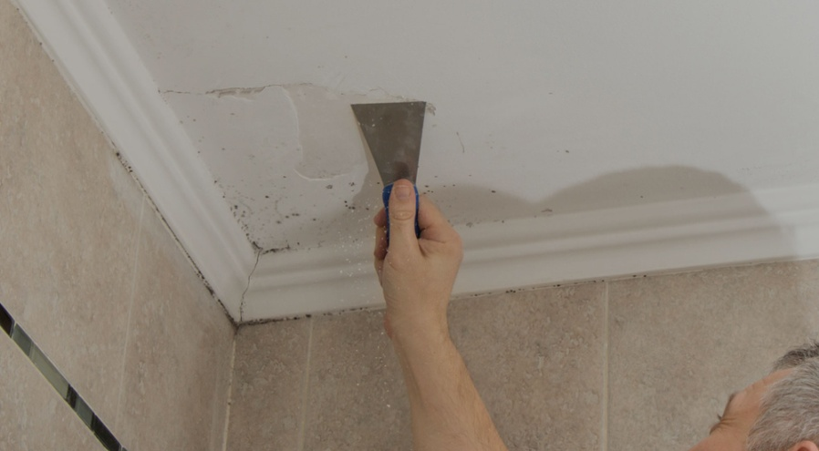
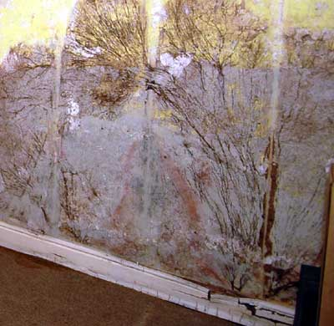
Da bi se gljiva locirala često je potrebno obijanje maltera do cigle i praćenje rizomorfi sve do mesta gde one počinju da klijaju u lepezasto razvijenu miceliju po zidu. Obično sa takvih mesta se gljiva širi prema drvetu u objektu. Za uništavanje gljive (rizomorfi i hifa) koriste se različita sredstva – od vatre, toplog vazduha pa do hemijskih preparata. Često se postupci i kombinuju tako što se brenerom rizomorfe i hife sprže, a zatim se cigla tretira hemikalijom. Dobre rezultate dala je upotreba Borax-a ( natrijumova so borne kiseline- natrijum tetraborat) u koncentraciji od min 5%. Prednost Borax-a je i u njegovoj slaboj toksičnosti za čoveka i toplokrvne životinje u 5 % koncentraciji, kao i u povoljnoj ceni. U daljem toku sanacije, dobri rezultati postizani su pripremom i korišćenjem antiseptičkog maltera, odn. maltera sa dodatkom rastvora Borax-a.

Slide 10
Svo drvo napadnuto gljivom mora biti spaljeno u što kraćem roku, kako bi se uništio izvor zaraze. Na mestima gde se gljiva pojavila, a gde je to moguće,treba izbegavati postavljanje novog drveta. Parket npr. koji je uklonjen i spaljen, treba zameniti keramikom, mermerom, a prozore i vrata od drveta, najsigurnije bi bilo zameniti onima od aluminijuma.
Poznat je i način sanacije ubacivanjem toplog vazduha u objekte i uništavanje gljive visokim temperaturama. Ovaj metod je dosta komplikovan jer se čitav objekat, koji se oblaže specijalnim šatorskim platnom, izlaže temperaturi, pa je neophodno mnoge predmete evakuisati iz objekta dok traje tretman toplim vazduhom. Ono što može predstavljati problem jeste pitanje dubine prodiranja temperature u dubinu drveta. Temperatura na gljive deluje tako što pri 56⁰C dolazi do koagulacije belančevina. Ostaje pitanje da li će temperatura koja se koristi, dopreti do svake ćelije gljive, odn.da li će uspeh biti potpun.

Slide 11
Iz svih navedenih razloga, pojavi opasne kućne gljive, treba prići sa krajnjom ozbiljnošću i momentalno reagovati kroz saradnju sa stručnjacima za zaštitu drveta. Vlasnicima drvenih kuća se preporučuje da vrše redovan pregled objekata, održavaju higijenu i red u okolini kuća i pomoćnim zgradama, šupama i ostavama koje mogu biti evuntalni izvor zaraze.
Iz teksta stručnog rada prof.dr.Milenka Mirića
objavljenog u časopisu DRVO TEHNIKA, januara 2006.g.

